Slide 1
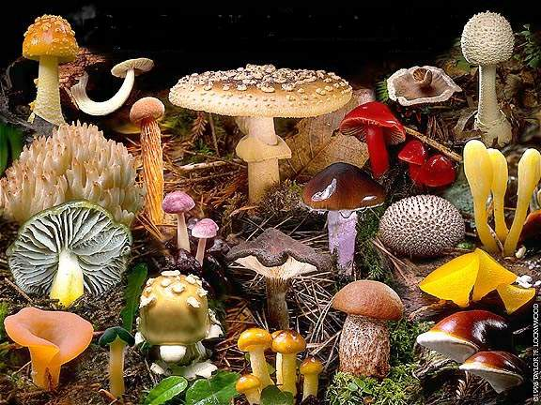
Travaux pratiques de Botanique TC- SNV 2ème LMD Par: BOUCHOUKH
TP4: Les champignons ou Mycètes

Slide 2
Les champignons
Constituent un règne: Mycota
comptent 120 000 espèces.
Pas de chlorophylle, alors non photosynthétiques: Hétérotrophes.
Vivent comme:
Saprophyte (sur matière organique morte)
Parasite (sur matière organique vivante)
Symbiotique (Lichen ou mycorhize)

Slide 3
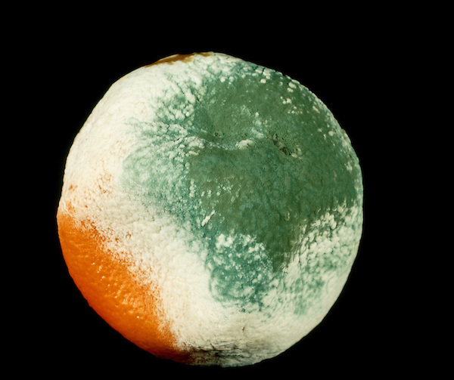
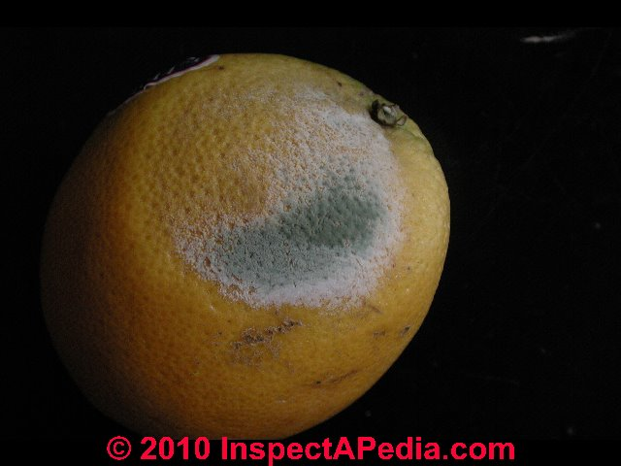
1- Le genre Penicillium
Appartient aux Ascomycètes.
Spores asexuées: Conidiospores
Spores sexuée: Ascospores
Contaminant fréquent des agrumes
(Orange, citron….)

Slide 4
Position systématique:
Règne : Mycota
Embranchement : Ascomycota
Sous- embranchement : Pezizomycotina
Classe : Eurotiomycetes
Sous classe : Eurotiomycetidae
Ordre : Eurotiales
Famille : Trichocomaceae
Genre : Penicillium

Slide 5
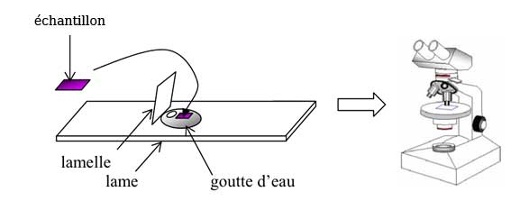
Observation microscopique
Prélèvement avec anse de platine ou par la technique du scotch
O

Slide 6
1- Le genre Penicillium

Slide 7
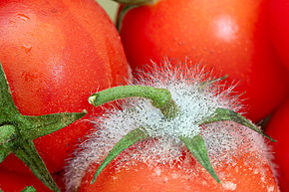
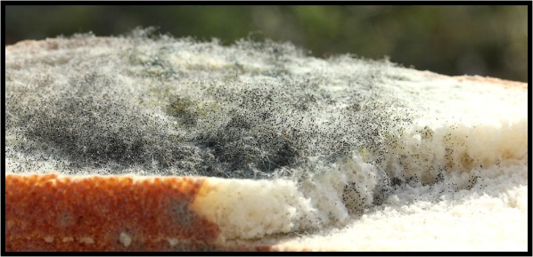
2- Le genre Rhizopus
Appartient aux Zygomycètes.
Spores asexuées: Conidiospores
Spores sexuée: Zygospores à l’intérieur des sporanges.
Sous forme de filaments dans les sols, sur les fruits et les végétaux en décomposition et sur le pain.

Slide 8
Position systématique:
Règne : Mycota
Embranchement : Zygomycota
Sous embranchement : Mucoromycotina
Classe : Zygomycètes
Ordre : Mucorales
Famille : Mucoracées
Genre : Rhizopus

Slide 9
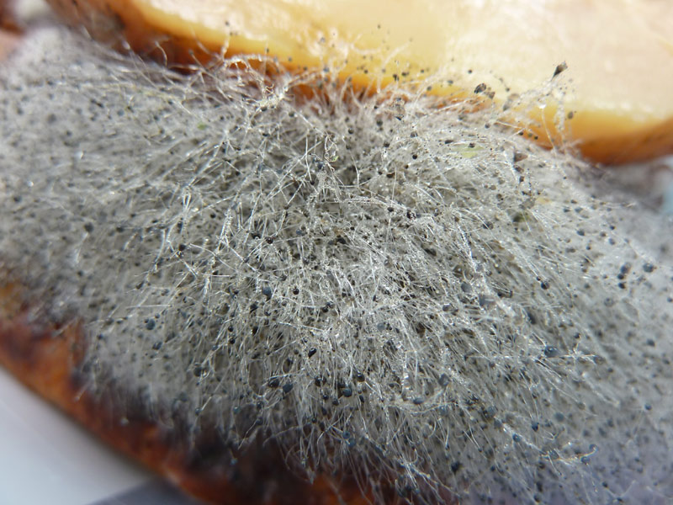
Observation microscopique
Prélèvement avec anse de platine ou par la technique du scotch

Slide 10
2- Le genre Rhizopus

